Slide 1



x

Slide 2
지도 시각화

Slide 3
Folium
💡 leaflet.js 기반으로 만들어진 Python 지도 시각화 라이브러리
위, 경도 좌표를 기준으로 지도를 생성함
인터랙티브한 지도를 생성하고 마커를 추가하여 시각화 할 수 있음
범위를 표기 할 수 있음
🔎 leaflet : 웹 매핑 애플리케이션을 빌드하기 위해 사용되는 오픈 소스 자바스크립트 라이브러리

Slide 4
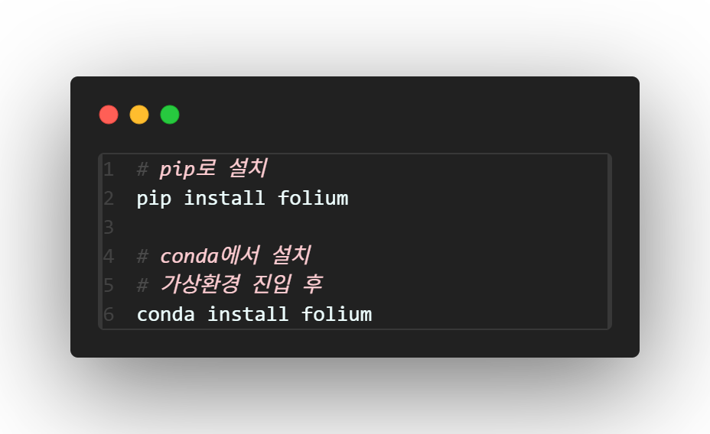
Folium 설치

Slide 5
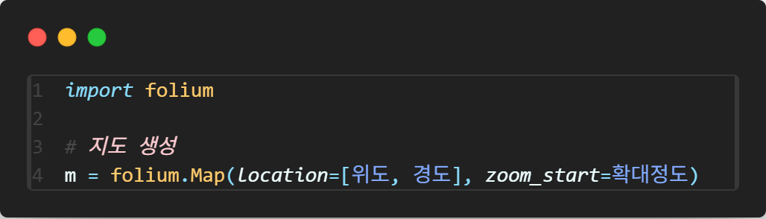
Folium.Map()
✅ 지도 생성
✔️ zoom_start 최대값 : 18
🔎 http://map.esran.com/ : 위도, 경도 검색 사이트

Slide 6
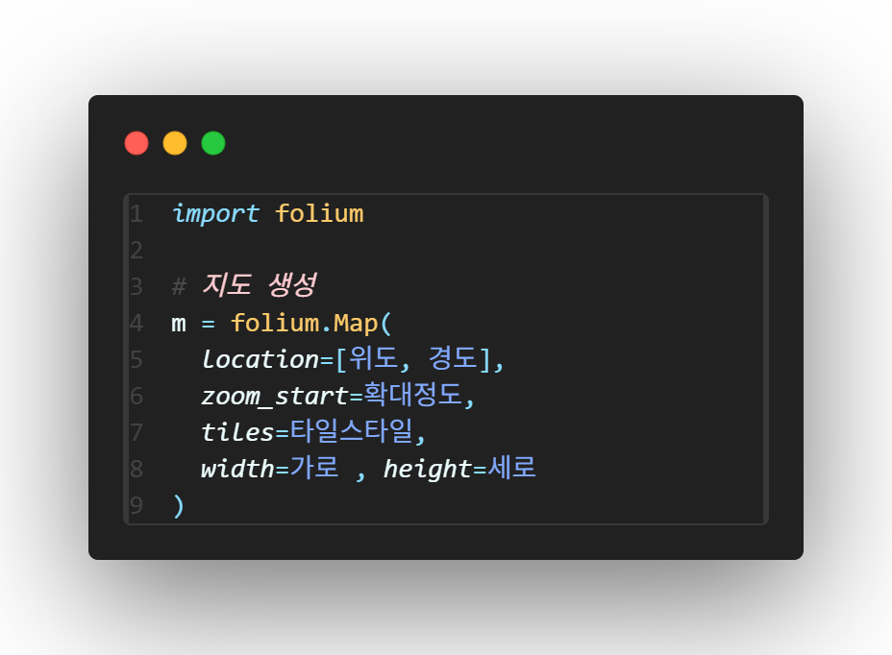
Folium.Map()
✅ 지도 생성
✔️ zoom_start 최대값 : 18
✔️ tiles: 타일스타일
openstreetmap (default)
cartodbpositron
cartodbdark_matter
🔎 http://map.esran.com/ : 위도, 경도 검색 사이트

Slide 7
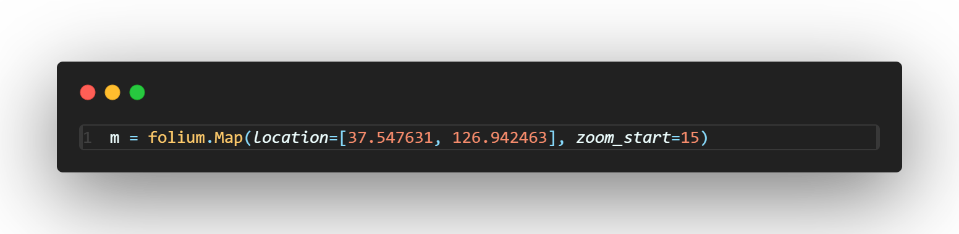
Folium.Map()
✅ 지도 생성 예제

Slide 8
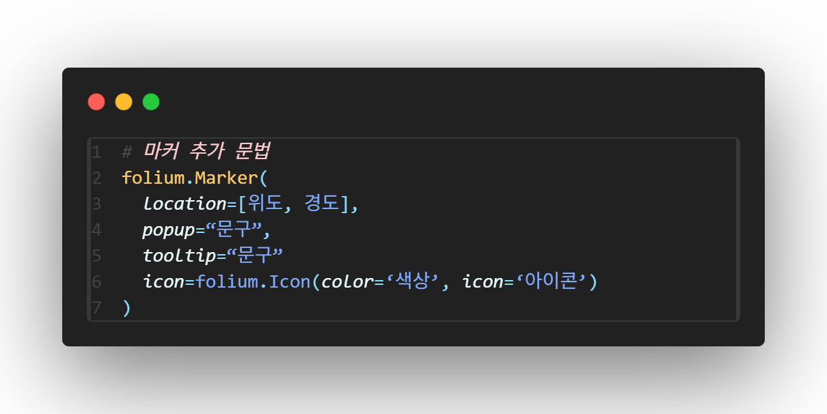
Folium.Marker()
✅ 마커 추가 문법

Slide 9
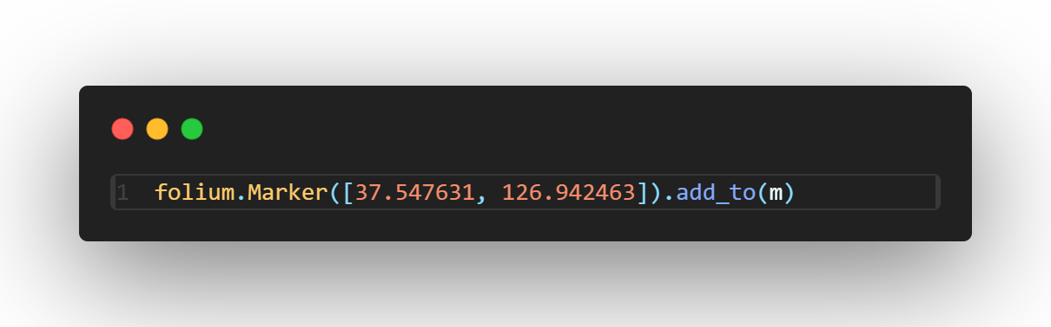
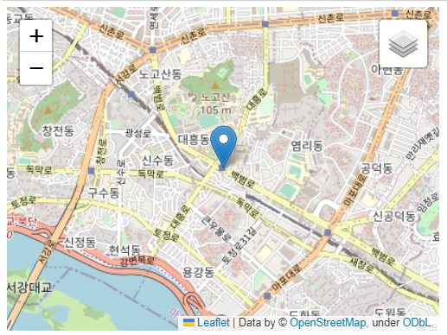
Folium.Marker()
✅ 마커 추가(1)

Slide 10
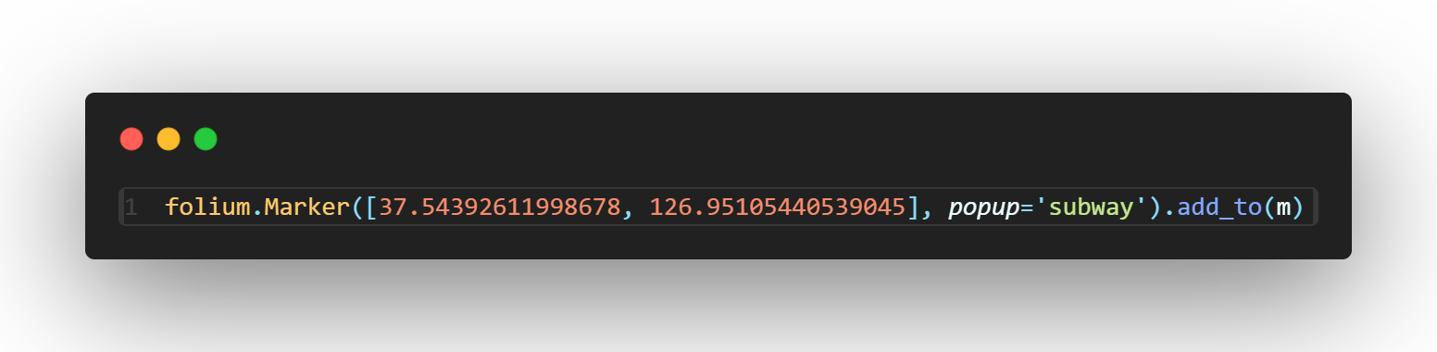
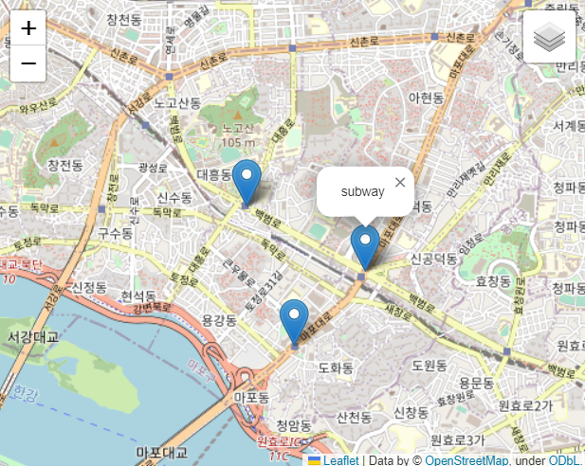
Folium.Marker()
✅ 마커 추가(2)

Slide 11
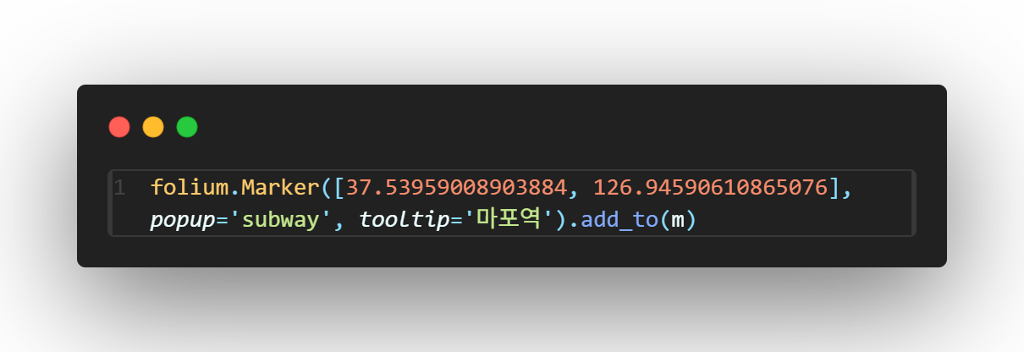
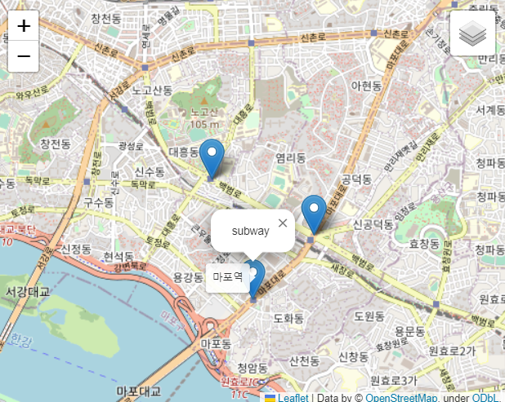
Folium.Marker()
✅ 마커 추가(3)

Slide 12
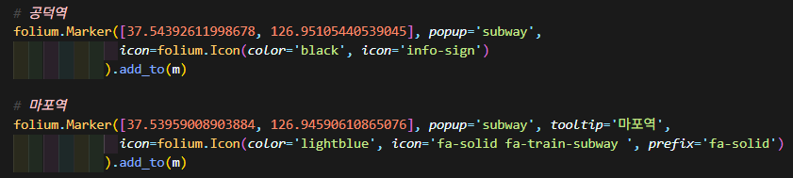
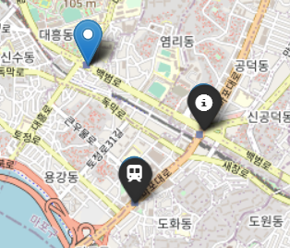
Folium.Marker()
✅ 마커 추가(4)

Slide 13
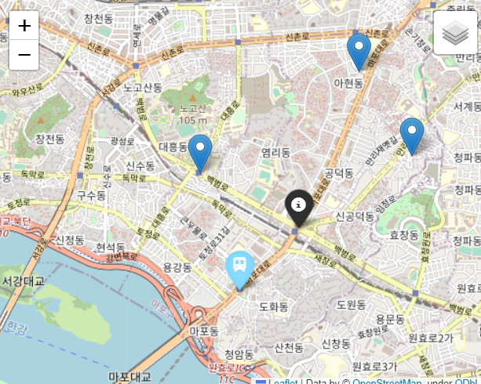
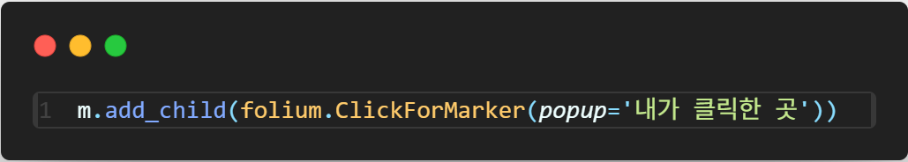
Folium.ClickForMarker()
✔️ folium.ClickForMarker()
➡️ 지도 위를 클릭했을 때, 마커를 생성함.

Slide 14
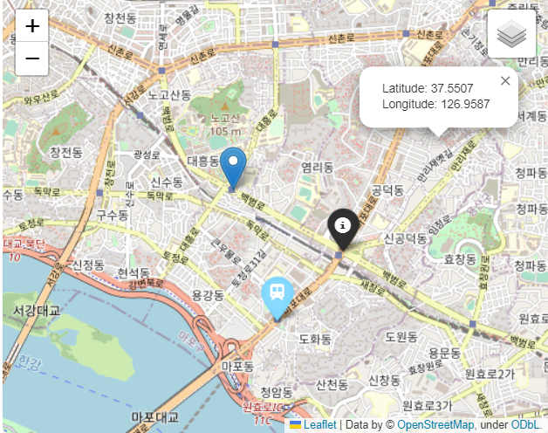
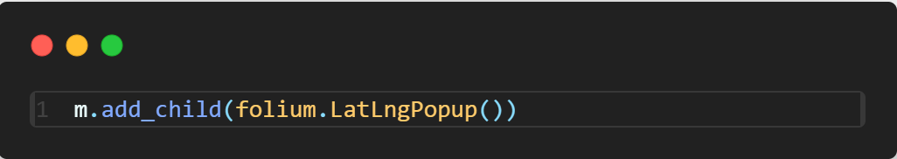
Folium.LatLngPopup()
✔️ folium.LatLngPopup()
➡️ 지도 위를 클릭했을 때, 위도와 경도 정보를 표시

Slide 15
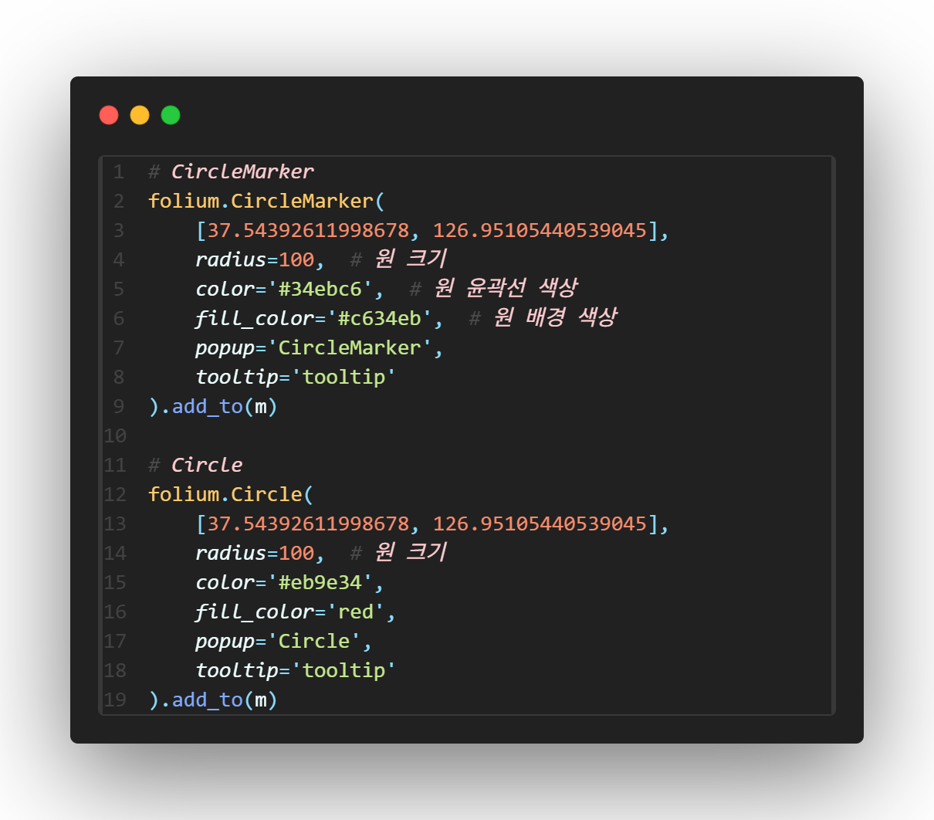
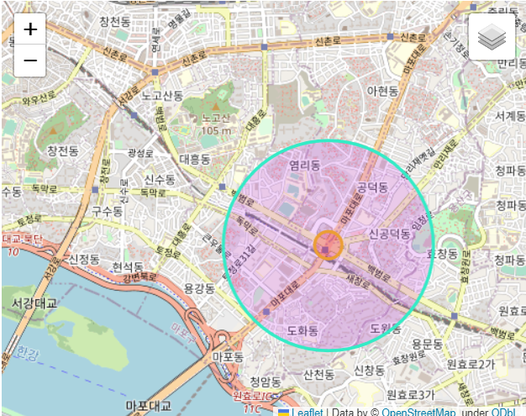
Folium.Circle()
✅ folium.Circle(), folium.CircleMarker() : 지도에 원을 표시
CirclMarker : 지도 확대 축소에 따라 원의 반경이 변경됨

Slide 16
실습1. 강의장 주변 장소 3개 표시하기
💡 강의장 주변 맛집, 카페, 공원 등등 원하는 곳 3군데 이상 표시하기!

Slide 17
실습2. 택시 승차대 위치 표시하기
💡 “택시승차대 현황.csv”의 데이터로 택시 승차대 위치 표시하기!

Slide 18
감사합니다

